Slide 1
第五章 人力资本与信号理论
劳动经济学

Slide 2
本章主要内容
（1）人力资本理论概述
（2）现值的含义与人力资本投资
（3）教育投资
（4）员工培训的经济学分析
（5）信号与筛选理论

Slide 3
人力资本的定义
人力资本是一种非物质资本，它是体现在劳动者身上的、并能为其带来永久收入的能力，在一定时期内，主要表现为劳动者所拥有的知识、技能、劳动熟练程度和健康状况。

Slide 4
人力资本的特征
（1）人力资本是一种无形资本；
（2）人力资本具有时效性；
（3）人力资本具有累积性；
（4）人力资本具有无限的潜在创造性；
（5）人力资本通常不可抵押。

Slide 5
人力资本理论的发展历史
1、亚当·斯密：最早在《国富论》提出这个概念，他认为人力资本投资、劳动者的技能影响个人收入。
2、奥多·舒尔茨：他把经济增长问题的研究和人力资本联系在一起，代表作为《论人力资本投资》。战后德国、日本的案例。
人力资本存在于人的身上，表现为知识、技能、体力（健康状况）价值的总和，一个国家的人力资本可以通过劳动者的数量、质量以及劳动时间来度量。
人力资本投资是经济增长的主要源泉。

Slide 6
人力资本理论的代表人物
3、加里·贝克尔：他将新古典的分析方法应用于人力资本投资研究，并提出了一套理论分析框架。其代表作为《人力资本》、《家庭经济分析》。观点如下：
人力资本投资的目的既要考虑到将来的收益，也要考虑到现在的收益 ；
在职培训是人力资本投资的重要内容。

Slide 7
人力资本理论的代表人物
4、雅各布·明塞尔： 在收入分配和劳动力市场行为等问题的研究过程中开创了人力资本的方法，代表作为《人力资本投资与个人收入分配》。其贡献如下：
他最早建立了人力资本投资收益率模型；
提出了Mincer equation；
将人力资本理论与分析方法应用于劳动市场行为与家庭决策。

Slide 8
人力资本投资的含义
投资是指某人希望在一定时期之后再从中得到补偿的一笔初始性成本付出。类似的，人力资本投资也是在当期付出一定的成本并希望在将来得到收益。
主要包括教育和培训两种类型。

Slide 9
现值的含义
由于利率的存在，同样的货币价值在不同时间价值是不同的，即时间是有价值的（value of time).
具体来说，未来的收益对投资者的价值要低于现期同等收益的价值；类似的，未来的成本给投资者造成的负担低于现期同等成本给投资者带来的负担。投资者希望收益尽早发生，成本尽晚发生。
为了比较收益和成本在多期发生的投资价值，我们引入现值的含义，即未来全部收益或成本的现期价值（present value).

Slide 10
现值的计算
假设某一投资项目，投资者现期的收入是B0, 下期的收入是B1, 利率是r, 则该投资项目的现值收益是多少（present value of benefit).
下期的收入B1, 对投资者来说现期的价值是多少？假设现期价值为X, 则X(1+r)=B1, 求得X=B1/(1+r).
此时， X被称为B1的折现值或贴现值（discount value)。
PVB=B0+ B1/(1+r)， 此时r被称为折现率或贴现率，不仅与利率有关，还与投资者的耐心程度有关，因人而异。

Slide 11
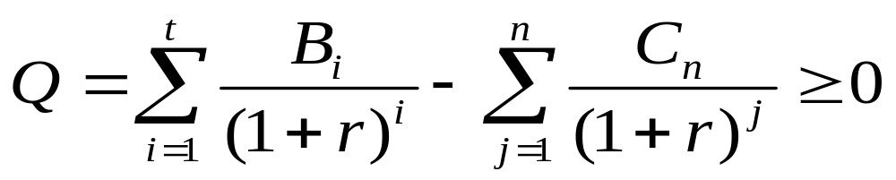
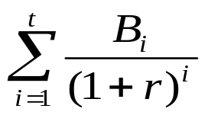
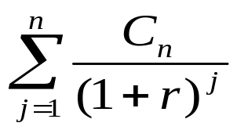
人力资本投资回报测算方法
人力资本投资净现值法: 所谓净现值法就是把未来收益与成本按预定的贴现率进行折现后，比较两者的差额，如果差额为非负值，那么对于追求效用最大化并抱有终身观点的决策主体而言，就有投资的意愿；如果差额为负值，则投资中止。
人力资本投资收益现值
人力资本投资成本现值

Slide 12
人力资本投资形式1-教育投资
教育投资的成本：包括货币成本与非货币成本
货币成本包括直接成本和间接成本。
  直接成本，包括学杂费、书本费等，是接受大学教育直接发生的费用。
  间接成本，也称为机会成本，是由于上学而无法去工作而放弃的收入。
  非货币成本是指由于上大学所承受的心理成本。

Slide 13
教育投资
教育投资的收益：包括经济收益和非经济收益
经济收益就是从终生收入来看，由于上大学的人一生得到的收入总量高于没有上大学的人一生得到的收入总量的部分。
非经济收益包括由于上大学而得到的社会地位的提高、知识面的扩展所带来的生活兴趣的广泛等。 （电影欣赏水平的提高）

Slide 14
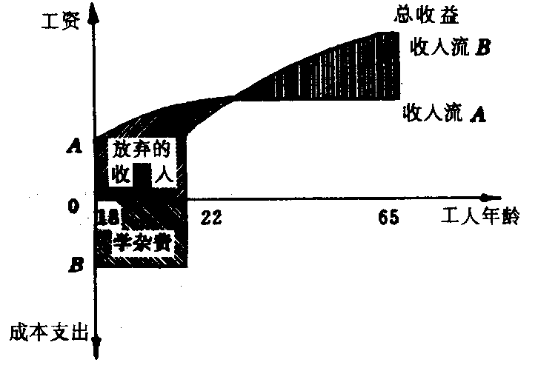
教育投资举例
成本与收益的模型分析
收入流A反映了未上大学的终生收入流，也就是代表18岁高中毕业后不去上大学，立即工作；收入流B反映了18岁上大学的人到65岁退休的终生收入流。
教育程度不同人的收入流

Slide 15
教育投资的几个结论
1、其它条件不变，上大学的总成本降低，对上大学的需求将增加。
2、其它条件不变，大学毕业生与无大学学历劳动者的收入差别扩大，则要求上大学的人数增加。即收入流的规模会对教育决策产生影响（教育回报率的研究）。
3．年龄是影响决策的因素之一。

Slide 16
教育投资案例
背景资料
罗饰，女，江西籍考生，于1997年8月28日拿到“中国青年政治学院”的录取通知书。通知书上标明学费1800元/年，住宿费500元/年，学制4年。另有一份工作在等着她。随表姐去广东工作，底薪是1000元/月，包吃包住。她考虑：我到底是去念大学呢，还是去工作？
成本与收益权衡：只考虑货币成本与货币收益

Slide 17
案例
案例（成本）
1、直接费用（实际费用）：其中包括学费、购书、衣食住行和通讯等费用，
但其中剔除了不读大学时期内也需要发生的吃住、购置衣物等费用。

Slide 18
案例（成本）
上大学期间所发生的费用折算对比表（单位：RMB元）
时间 | 实际费用 | 折算后的97年现金价值
大一(97.9—98.8) | 8300 | 8160.46
大二(98.9—99.8) | 5200 | 5040.00
大三(99.9—00.8) | 5500 | 5278.51
大四(00.9—01.8) | 5500 | 5226.77
总计 | 24500 | 23705.74

Slide 19
案例（成本）
2、机会成本: 在上大学期间由于不能工作而放弃的工资报酬。
假定罗饰去广东打工，第一年工资为1000元/月，年终奖1000元，以后每年工资递增100元/月，年终奖每年递增500元。

Slide 20
案例（成本）
放弃的工资报酬折算对比表 （单位：RMB元）
时间 | 可能的工资报酬 | 折算后的97年现金价值
97.9—98.8 | 13000 | 12781.44
98.9—99.8 | 14700 | 14247.69
99.9—00.8 | 16400 | 15739.56
00.9—01.8 | 18100 | 17200.81
总计 | 62200 | 59969.50

Slide 21
案例(收益)
上大学期间可能获得的奖学金和兼职收入大学收入折算明细表
（单位：RMB元）
时间 | 实际收入 | 折算后97年现金价值
大一(97.9—98.8) | 2500 | 2457.97
大二(98.9—99.8) | 4500 | 4361.54
大三(99.9—00.8) | 3000 | 2879.19
大四(00.9—01.8) | 10500 | 9978.37
总计 | 20500 | 19677.07

Slide 22
案例
预期报酬（相对于高中毕业生较高的预期未来收入的增加值）
假定罗饰工作到(国家规定女性的退休年龄) 55岁,试分析以下两种情况:

Slide 23
案例
假定她高中毕业后直接去广东工作。四年后21岁。此时她的月工资为1500元，以后平均每年月工资增加100元，26岁工资不再增加，月工资为2000元。到35岁升为车间主管，月工资为3000元，以后工资不再变化。
假定她选择读大学。大学毕业后21岁，此时她参加工作的月工资报酬为2500元，以后平均每年月工资增加100元，到30岁获得升职机会，月工资直接涨为5000元，此后平均每月工资增加100元，40岁后工资不再增加。

Slide 24
案例
收益估计
方案①中的折算现值为：738183.6元；
方案②中的折算现值为：1447077.6元。
两者相减，读大学后参加工作比高中毕业即工作多出的预期收入为708894元。
结论：1，2两项收益相加，上大学的总收益为：708894+19677.07=728571.07（元）

Slide 25
案例
结论：根据测算，上大学的总成本为83675.24元，总收益为728571.07元，总收益与总成本的净差额为644895.83元。显然收益远大于投资，因此从经济上判断选择读大学是合算的。

Slide 26
关于教育投资的几个问题
个人教育回报率估算的准确性
教育对社会是有益的吗？
教育的消费属性

Slide 27
人力资本投资形式2-在职培训
在职培训的意义
在职培训投资的主要模式
在职培训的成本和收益
在职培训情况下的两期劳动力雇佣模型
普通培训与特殊培训

Slide 28
在职培训的意义
1、增强企业竞争力的关键
2、技术方面的快速变化
3、员工在各类岗位间的轮换变得普遍

Slide 29
员工比经理更重要
员工培训案例：迪斯尼的扫地员工
案例背景：世界上有6个很大的迪斯尼乐园，在美国佛罗里达和加州各有一个，都很长的历史。不过全世界生意最好的却是日本东京迪斯尼。
到东京迪斯尼游玩，人们不太可能见到迪斯尼的经理，碰到最多的是扫地的清洁工。所以迪斯尼对清洁员工非常重视，有系统的培训体系。

Slide 30
迪斯尼培训案例
扫地规定：开关门时、客人吃饭时、距离客人15米以内等情况下都不能扫。
大多员工是兼职，或者暑假社会实践的学生。虽然他们扫地只有两个月时间，培训就要花3天时间，包括不同形状扫把的用法：扒树叶的、刮纸屑的、掸灰尘的。怎么样扫树叶，才能不让树叶飞起来？这些看似简单的动作都要严格培训。
理念：员工比经理重要，客户比员工重要。

Slide 31
在职培训的主要模式
德国模式：表现为所谓的双重学徒制，即由企业和员工个人共同投资，共同做出投资决策和个人取得培训证明。
日本模式：根植在生产制造系统内部，并在员工加入本企业后进行。
北欧模式：政府提供技能培训。
自由市场模式：政府培训项目涉及人数极少，主要目的在于帮助最困难的劳动力就业。其他项目都是由私营部门提供的。

Slide 32
在职培训的成本收益
在职培训的成本 ：包括直接成本和机会成本。
1、直接成本包括雇员在培训期间的工资和举办培训活动所需要的费用。
2、机会成本有两部分组成，一部分是受训人员在参加培训要花一定的时间和精力所带来的成本。另一部分是利用有经验的员工和机器从事培训活动的成本。

Slide 33
在职培训的收益
在职培训的收益：最终收益是企业员工的劳动生产率得以提高。
边际劳动产品
MP₂（培训后）
MP* (未培训)
MP₁（培训中）
培训对边际产品曲线的影响

Slide 34
两期劳动力需求模型
需要考虑折现问题
假定在初期企业支付的人均培训支出是Z,并且企业在培训期间支付的实际工资是W0,接受培训之后支付的工资为W1。在完全竞争市场，工资是由市场给定的。决定两期最优雇佣水平。
条件：边际收益现值=边际成本现值
MP₀+MP₁/(1+r)=W₀+Z+W₁/(1+r)

Slide 35
普通培训与特殊培训
普通培训：
培训所获得的技能对多个雇主同样有用，例如基本阅读技能、指导秘书如何打字及如何使用文字处理软件等。
如果企业提供普通培训，一般是员工培训期间接受一个比本来能获得的工资更低的起点工资。Why?

Slide 36
普通培训的成本
在完全竞争市场上，不考虑流动成本的情况下，员工的工资等于边际产品价值。若企业支付普通培训费用，那么，培训结束后员工的人力资本价值增加，其劳动生产率也随之增加。相应地，企业也必须提高员工报酬，否则员工会离职到其他企业工作。
MP₀+MP₁/(1+r)=W₀+Z+W₁/(1+r)
也就是说W₁=MP₁，此时MP₀=W₀+Z
培训成本实际由员工承担，员工接受一个比较低的起点薪金。

Slide 37
普通培训
贝克尔的传统观点是，对员工而言，普通培训对于将来继续就职于原企业或者另谋他职是有好处的，因此员工有激励自发进行投资。而对于企业而言，由于员工受训后可能离开企业，因此一般培训具有明显的外部性，导致企业缺乏投资激励。
补充: （Acemoglu and Pischke, 1998; 1999, Training in Imperfect Labor Markets, 认为劳动力流动是需要成本的，此时企业也会有进行一般培训的激励）。

Slide 38
特殊培训
培训所获得的技能只对提供培训的企业有用，或者说能使提供培训的企业的生产率比其他企业要高的多。
在此条件下，员工的辞职率要低于普通培训条件下的员工的辞职率，因为受训员工得到的特殊技能还不被其他企业所接受。同样，企业也不愿解聘员工，此类员工的离去会给企业带来损失。双方协商解决各自承担的成本与分享收益。

Slide 39
特殊培训
Daniel Parent, 1999. Wages and Mobility: The Impact of Employer-provided Training. JLE.
研究表明了雇主提供的培训对员工的工资有积极影响，同时可以降低员工离职率。

Slide 40
总结
1、在职培训涉及成本和收益。在普通培训下，一个人既负担成本又在以后获得收益；而在特殊培训下，成本和收益由提供培训的企业和获得培训的工人分享。
2、在两种情况下，人们对培训的支付都是通过在培训期间接受一个比市场均衡工资为低的工资来进行的，这种成本是接受培训的机会成本。
3、在有特殊培训的工作中，在培训期间，通常人们的所得大于其MP，此后则少于MP。
4、有风险存在，人力资本投资的收益存在不确定性，各种因素可能会降低人力资本投资收益。

Slide 41
信号与筛选模型
市场信号：由Spence(1973)首先提出。在某些市场，买卖双方都可以通过市场发出传递产品质量信息的信号。由此衍生出两个理论模型。
信号传递模型（signaling)：具有信息优势的一方向具有信息劣势的一方主动提供信号。
信号筛选模型(screening)：又称信息甄别模型。信息筛选模型是指由处于信息劣势的一方首先给出区分信息优势方类型的不同合同条款，信息优势一方通过选择与自己的类型相符合的合同来揭示自己的私人信息。

Slide 42
教育的信号理论
观点：将学历解释为一种高效率的信号是合理的。
三个假设：
假设一：教育年限与生产率无关；
假设二：生产率高的人接受教育成本更低；
假设三：劳动雇用市场是完全竞争的，厂商不能从
工人的雇用契约中获得剩余

Slide 43
Signaling model
低效率工人的效率为1 ，高效率工人的效率为2。
在信息对称的情况下，由于是完全竞争市场，厂商知道工人的效率，厂商将向低效率的工人支付1，向高效率工人支付2的工资。
在不知道效率的情况下，如果没有信号机制，只能支付平均工资。

Slide 44
信号模型
现在假设厂商可以通过设立学历门槛来筛选员工，用e来表示学历，当e>=e*时，认为是高学历员工，向其支付2的工资，如果e<e*，则认为是低学历员工，支付1的工资。
假设劳动者的教育成本函数如下：
低效率的员工：C(L)=e
高效率的员工：C(H)=0.5e
员工的效用函数U=w-C

Slide 45
均衡信号选择
在均衡状态下，两类员工效用最大化的选择如下：
低效率工人选择低学历，在这个例子中为0，
高效率工人选择高学历，即为临界值e*点。

